Slide 1
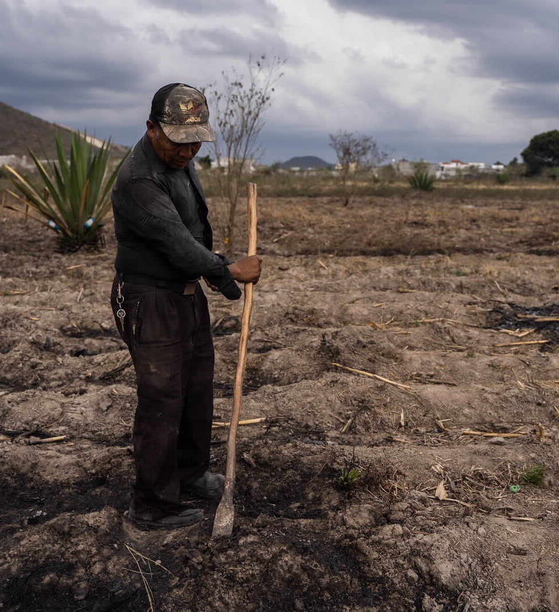
Les Émissions de Gaz à effet de Serre de la PADF
Mairie
Décembre 2021
Pan American
Development Foundation
A hemisphere of opportunity. For all.

Slide 2
Ce que vous trouverez dans ce diaporama
Contexte de la menace du changement climatique (diapositive 3)
Le calendrier de la PADF pour calculer nos émissions de gaz à effet de serre (diapositive 4)
Les engagements de la PADF pour combattre le changement climatique (diapositives 5 et 6)
Les émissions de gaz à effet de serre de la PADF pour l'année fiscale 2019 (diapositives 7-13)
Ce qui se passera ensuite pour réaliser nos engagements en matière de changement climatique (diapositive 14)
Annexes (diapositives 16-19)

Slide 3
Nous vivons une crise climatique
En 2021, nous avons déjà atteint 1,1°C de réchauffement de la planète par rapport aux niveaux préindustriels.
Un rapport publié en septembre par la Banque mondiale estime que d'ici 2050, le changement climatique pourrait entraîner la migration de 17,1 millions de personnes (2,6 % de la population) dans la région ALC à l'intérieur de leur propre pays. Ce chiffre pourrait être réduit de 80 % si nous agissons maintenant pour réduire les émissions de GES.
Selon un rapport de la FAO, de la CEPALC et de l'ALADI, le changement climatique affectera le rendement des cultures, les économies locales et la sécurité alimentaire dans la région ALC. Le rapport constate que le secteur agricole est le plus touché par le changement climatique.
Tous les gouvernements et organisations, y compris les ONG comme la PADF, sont encouragés à mesurer, réduire et compenser leurs émissions de carbone.
La PADF est une organisation pionnière qui prend les devants.

Slide 4
Le calendrier de la PADF pour lutter contre les GES
Mars 2021
Juin 2021
Décembre 2021
Hiver et printemps 2022
Avril 2020
La PADF signe l'ONG InterAction Climate Compact nous engageant à une mesure de référence
L'étude de base est terminée et la PADF fait appel à un personnel dédié pour se concentrer sur le changement climatique
La PADF crée un plan d'action climatique fixant des objectifs scientifiques pour la réduction des émissions
Le consultant Na'im Merchant commence l'étude de base de l'exercice 2019 ​
La PADF rejoint le CAD et calcule les émissions des exercices 2020 et 2021​

Slide 5
En 2020, la PADF a signé le Pacte climatique des ONG
Le Pacte climatique des ONG : Engagements en faveur de l'action environnementale et du développement durable
"Un engagement à travailler de toute urgence pour faire face au changement climatique et notre reconnaissance que l'environnement est central pour réaliser nos missions de servir les personnes les plus pauvres et les plus vulnérables du monde. »
En tant que signataires, d'ici la fin de 2022, la PADF va:
Évaluer les principales catégories et sources d'émissions de gaz à effet de serre, d'utilisation de l'eau et de déchets au siège de notre organisation, dans ses bureaux nationaux et sur le terrain;
Proposer des actions que notre organisation prendra pour réduire les émissions et les déchets, et commencer à les mettre en œuvre.
Lisez l'intégralité du Pacte climatique des ONG ici
Notes:
Il y a beaucoup de balles dans l'ensemble du compact, mais celles-ci sont essentielles

Slide 6
En Décembre 2021, la PADF a rejoint la CAD
L'adhésion nous oblige à:
Établir un plan d'action pour le climat dans les 6 premiers mois et rendre compte des progrès chaque année
Mesurer les émissions de gaz à effet de serre chaque année en s'engageant à améliorer la précision et l'exhaustivité des mesures.
Réduire les émissions de gaz à effet de serre de 30 % d'ici à 2030.
Atténuer les émissions difficiles à éviter grâce à un prix du carbone de 50 $/tonne à partir de 2025. La CAD gérera un fonds commun, géré par des experts, qui effectuera les vérifications préalables nécessaires pour investir dans des activités d'élimination et d'atténuation du carbone de haute qualité.
Assurer la liaison avec l'alliance, s'engager avec les autres membres et soutenir l'apprentissage par les pairs.
La PADF est devenue membre de la CAD le 1er décembre 2021.
Une organisation de membres créée en 2021 pour les organisations de développement prêtes à s'engager dans la responsabilité en matière de changement climatique.

Slide 7
Méthodologie de calcul de nos émissions pour l'exercice 2019
Création d'une feuille de calcul de toutes les dépenses dans des catégories de coûts spécifiques.
Portée 1: Consommation de combustibles fossiles
Portée 2: Consommation d'électricité
Portée 3.6: Voyages d'affaires
Billets d'avion – 71000
Hébergement – 72000
liés à la navigation– 61217
Taxi/autres transports – 75200
Transport – 64100
Carburant – 64300
Utilitaires – 66300
Dans certains cas, les kWh d'électricité utilisés
Notes:
Portée 1 : Seuls HQ, la Colombie, le Salvador, Haïti, le Honduras, le Guatemala et le Venezuela achètent du carburant.
Portée 2 : Les cinq principaux consommateurs sont le siège social, la Colombie, le Salvador, Haïti et le Honduras.

Slide 8
Nos émissions de GES pour l'exercice 2019
Champ d'application du protocole GHG mesuré | mtCO2e
Portée 1: émissions directes provenant des combustibles fossiles | 38
Portée 2: émissions indirectes provenant de l'achat d'électricité | 367
Portée 3.6: Voyages d'affaires | 788
Total | 1.192
Notes:
Notre mesure est en tonnes métriques d'équivalent CO2.
Le monde émet 36.400.000.000 de tonnes métriques de CO2 par an. La PADF contribue à 0,0003% des émissions mondiales.

Slide 9
Répartition des Bureaux par Pays
Notes:
Le QG est élevé en raison d'une des limitations, à savoir que nous avons dû mettre beaucoup de vols dans le QG.

Slide 10
Émissions par Effectif du Personnel
Bureau | # Personnel permanent (2019)
HQ | 60
Colombia | 221
El Salvador | 15
Haiti | 68
Honduras | 3
Guatemala | 4
St. Lucia | 1
Mexico | 5
Venezuela | 17
Guyana | 0
Ecuador | 7
Peru | 3
Belize | 1
Jamaica | 2
Trinidad & Tobago | 1
Nicaragua | 3
Bahamas | 1
Total | 412
Notes:
Même si le Honduras et Sainte-Lucie sont plus élevés que le siège en ce qui concerne les émissions par membre du personnel, c'est parce qu'ils ne comptent que 3 et 1 membre du personnel respectivement.

Slide 11
Comparaison avec les Organisations de Développement
Les autres organisations figurant dans ce graphique sont des membres sélectionnés du collectif Carbon Accountability in Development:
Clinton Health Access Initiative
Partners In Health
EvidenceAction
PIVOT
Integrate Health
Malaria No More
Give Directly
Beaucoup de ces organisations travaillent principalement en Afrique, ce qui peut augmenter les émissions du champ d'application 3.6.
Notes:
Ces organisations ont demandé que ces données de base restent confidentielles, car elles ne sont pas encore publiées.

Slide 12
Comparaison avec D'autres Organisations
Autres organisations | Émissions par effectif de personnel en 2019 | Notes
United Nations | 6.5 mtCO2e | 45 % des émissions proviennent des déplacements en avion, 43 % des installations, 12 % des autres déplacements.
World Resources Institute (WRI) | 3.67 mtCO2e | Ne montrant que les scopes 1, 2 et 3.6. WRI calcule les émissions depuis 2010 et inclut beaucoup plus de champs d'application que seulement 1, 2 et 3.6.
Environmental Defense Fund | 4.33 mtCO2e | EDF suit également ses émissions dues à l'utilisation du papier, qui a été exclue de la mesure présentée ici.
Economic Commission for Latin America and the Caribbean (ECLAC) | 3.39 mtCO2e | La CEPALC suit également les données relatives aux déchets générés et à l'utilisation de l'eau, qui ne sont pas reflétées dans ces émissions de GES.
Notes:
Ces chiffres ne concernent que les champs d'application 1, 2 et 3.6.

Slide 13
Les Émissions de GES en Contexte
Comprendre les émissions de CO2 | 1.192 mtCO₂e
Équivalence aux émissions des personnes américaines (16 tonnes métriques par personne) par an. | 74 personnes américaines
Équivalence aux émissions d'un Haïtien moyen (0,32 tonne métrique par personne) par an | 3.725 Haïtiens
Équivalence aux émissions d'une voiture moyenne par an (4,6 tonnes métriques par voiture) par an | 259 voitures
Équivalence du carbone piégé par des semis cultivés pendant 10 ans | 19.710 semis

Slide 14
Prochaines Étapes de la Mise en œuvre de nos Engagements
Maintenant | Suivant | Plus tard
Orienter l'ensemble du personnel vers nos émissions de 2019 | Calculer et partager les émissions des années 2020 et 2021. | Calculer les effets positifs sur le climat des projets PADF existants
Travailler avec les services financiers pour allouer les coûts avec précision et améliorer la collecte des données | Élaborer le plan d'action pour le climat : Lancer une équipe verte interne Définir les politiques de réduction des émissions dans les champs d'application 1, 2 et 3.6. Fixer des objectifs de réduction des émissions fondés sur des données scientifiques, Créer un plan de suivi des champs d'application 3.7 (déplacements des employés) et 3.5 (déchets). | Intégrer l'atténuation du changement climatique dans les programmes existants et rechercher de nouveaux projets axés sur le changement climatique.
Travailler avec la CAD pour apprendre la meilleure façon d'élaborer un plan d'action climatique |  | Faire connaître le nouveau plan et les objectifs de la PADF en matière de réduction des émissions de gaz à effet de serre.

Slide 15
Merci!
Si vous avez d'autres questions, veuillez contacter
Maya Sterling msterling@padf.org ou
Joaquin Vallejo jvallejo@padf.org et/ou
rejoindre la Communauté de pratique sur l'environnement et la résilience aux catastrophes naturelles
☺

Slide 16
Annexes

Slide 17
Fondements des Émissions de GES
Que sont les gaz à effet de serre ?
Dioxyde de carbone ��2
Protoxyde d'azote �2�
Méthane ��4
Gaz fluorés (HFC, PFC, NF3, SF6)
Chaque GES a un potentiel de réchauffement de la planète (PRP) différent.
Le PRP est une mesure de la quantité d'énergie que les émissions d'une tonne d'un gaz absorberont sur une période donnée, par rapport aux émissions d'une tonne de dioxyde de carbone.
Plus le PRP est élevé, plus un gaz donné réchauffe la Terre par rapport au CO2.
La mesure utilisée dans notre analyse des émissions de GES tient compte du PRP dans l'unité de mesure "tonnes métriques d'équivalent CO2".
Gaz | PRP
Dioxyde de carbone | 1
Protoxyde d'azote | 265–298
Méthane | 28-36
Gaz fluorés | Des milliers et des dizaines de milliers
Notes:
En 2019, le CO2 représentait environ 80 % de toutes les émissions de gaz à effet de serre des activités humaines aux États-Unis.
La principale activité humaine qui émet du CO2 est la combustion de combustibles fossiles (charbon, gaz naturel et pétrole) pour l'énergie et le transport, bien que certains processus industriels et changements d'affectation des sols émettent également du CO2.
En 2019, le méthane (CH4) représentait environ 10 % de toutes les émissions de gaz à effet de serre des activités humaines aux États-Unis.
En 2019, le protoxyde d'azote (N2O) représentait environ 7 % de toutes les émissions de gaz à effet de serre d'origine humaine aux États-Unis.

Slide 18
Fixer des Objectifs Fondés sur la Science
La PADF fixe des objectifs fondés sur la science par le biais de la CAD pour nous tenir responsables de la réduction de nos émissions:
En accord avec l'accord de Paris sur le climat :
Les objectifs fondés sur la science fournissent aux organisations une voie clairement définie pour réduire les émissions de GES.
Les objectifs sont considérés comme "fondés sur la science" s'ils sont conformes à ce que la science du climat la plus récente juge nécessaire pour atteindre les objectifs de l'Accord de Paris - limiter le réchauffement de la planète à bien moins de 2°C au-dessus des niveaux préindustriels et poursuivre les efforts pour limiter le réchauffement à 1,5°C.
En tant que membres de la CAD, nous nous engageons à réduire de 30 % nos émissions de GES d'ici 2030 et à fixer des objectifs de réduction à court terme entre 2022 et 2030.

Slide 19
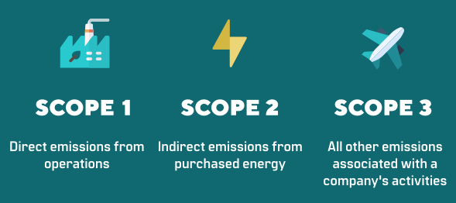
Norme pour une Analyse des Émissions de GES
La norme mondiale pour la comptabilisation des GES est le Protocole des GES :
Le Protocole des GES établit des cadres normalisés mondiaux complets pour mesurer et gérer les émissions de GES provenant des opérations des secteurs privé et public, des chaînes de valeur et des actions d'atténuation.
Les normes, les outils et la formation en ligne du Protocole des GES aident les pays et les villes à suivre les progrès accomplis dans la réalisation de leurs objectifs climatiques.

